Slide 1


INTEGRANTES:
Walther Andrés Loor Zambrano
Alejandra Cristina Muñoz Zambrano
TEMA:
INTELIGENCIA ARTIFICIAL
CURSO:
Octavo
DOCENTE
ING. CESAR SINCHIGUANO

Slide 2

UN ESTUDIO SOBRE LA POSIBILIDAD DE APLICAR LA INTELIGENCIA ARTIFICIAL EN LAS DECISIONES JUDICIALES

Slide 3

OBJETIVO DEL ESTUDIO
Explorar las oportunidades y desafíos de la implementación de inteligencia artificial (IA) en el ámbito judicial, con el fin de mejorar la eficiencia, precisión y equidad en la toma de decisiones.
1

Slide 4


INTRODUCCIÓN
La transformación digital en el ámbito legal.
Creciente interés en la aplicación de IA en sistemas judiciales.
IMPORTANCIA
Potencial para mejorar la eficiencia y reducir la carga de trabajo en los tribunales.
Posibilidad de disminuir errores humanos y sesgos.

Slide 5
BENEFICIOS POTENCIALES DE LA IA EN DECISIONES JUDICIALES
1.
EFICIENCIA
2.
PRECISIÓN
3
EQUIDAD
Procesamiento rápido de grandes volúmenes de datos.
Automatización de tareas rutinarias.
Reducción de errores humanos.
Uniformidad en la aplicación de la ley.
Menor influencia de sesgos humanos.

Slide 6

Decisiones Judiciales
se debe tener en cuenta que al momento de tomar decisiones los jueces realizan análisis y procesos mentales en donde tienen en cuenta elementos subjetivos y objetivos.
Teniendo en cuenta las herramientas de los jueces al momento de tomar decisiones judiciales, y en relación con el nivel de desarrollo que tiene actualmente la inteligencia artificial.

Slide 7


CASOS DE ESTUDIO Y EJEMPLOS
Iniciamos con el Proyecto prometa
En el año 2017 en Argentina

Slide 8
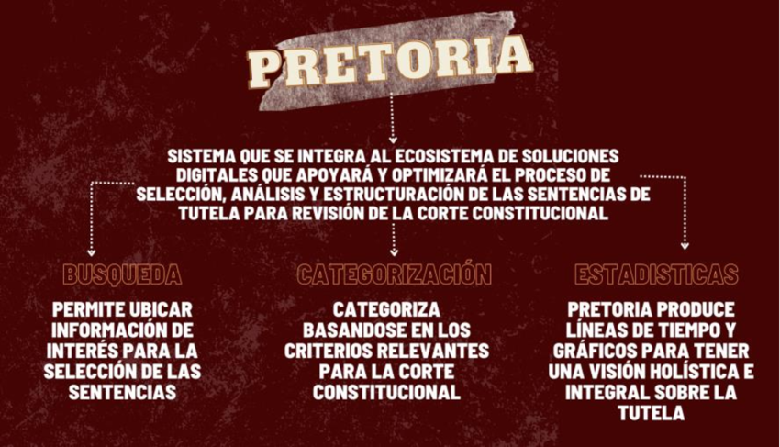
PretorIA
Corte Constitucional
de Colombia.
CONCLUSIÓN
La IA tiene el potencial de revolucionar el sistema judicial se pretende con aplicar la inteligencia artificial al Derecho no es que los sistemas expertos sean quienes tomen la decisión, sino brindar ayudas a la rama judicial, especialmente a los jueces, para contar con todos los elementos normativos y jurisprudenciales aplicables en una decisión.

Slide 9
¡GRACIAS!

